Slide 1
Robot Framework

Slide 2

Um pouco sobre mim
Físico Biomolecular (USP)
Mestre em física aplicada
Desenvolvedor de Software
Engenheiro de dados
Pythonista
Jogador de MTG
dados

Slide 3
Motivação
Transmitir conhecimento
Mostra uma ferramenta robusta para RPA/Teste
Mostra uma alternativa aos classicos

Slide 4
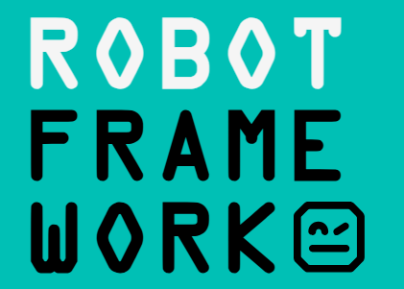
Robot Framework is an open source automation framework for test automation and robotic process automation (RPA).
It is supported by the Robot Framework Foundation and widely used in the industry.
Its human-friendly and versatile syntax uses keywords and supports extending through libraries in Python, Java, and other languages.
It integrates with other tools for comprehensive automation without licensing fees, bolstered by a rich community with hundreds of 3rd party libraries.
Robot Framework

Slide 5
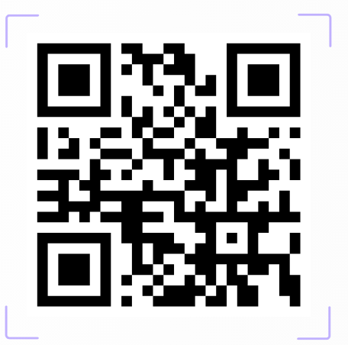
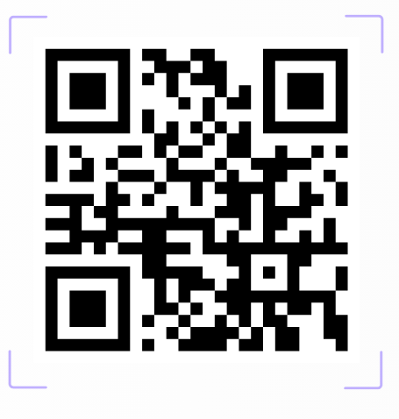
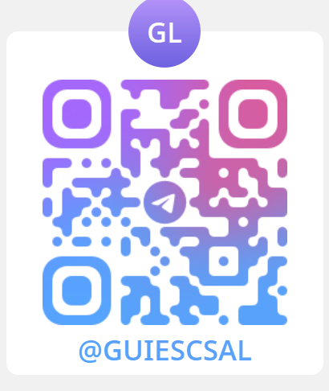
Perguntas?
Github
Contato

Slide 6








Bibliotecas/Ferramentas para automação/raspagem de dados

